Slide 1










Bài 5
Bài 5
Bài 5
Cây liễu dẻo dai
Cây liễu dẻo dai
Cây liễu dẻo dai
Notes:
更多模板请关注：https://haosc.taobao.com

Slide 2


1
Khởi động

Slide 3
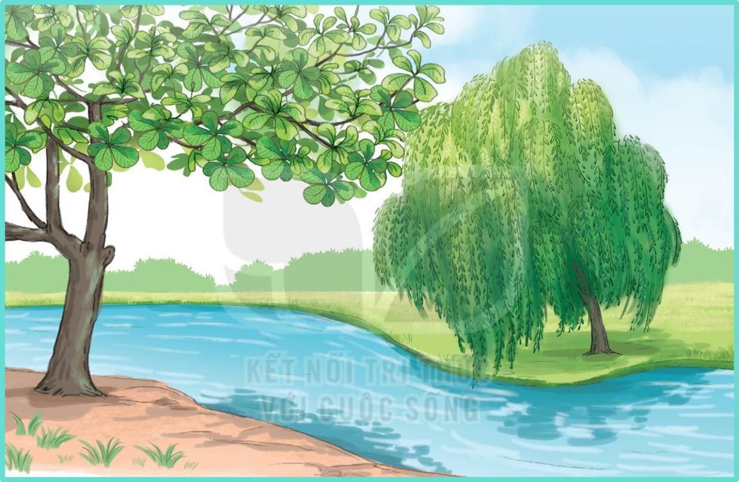
1. Quan sát tranh và thảo luận nhóm để nói về điểm khác nhau giữa hai cây trong tranh:
- Về thân cây, cành cây và lá cây

Slide 4
2
Đọc

Slide 5

Cây liễu dẻo dai
Trời nổi gió to. Cây liễu không ngừng lắc lư. Thấy vậy, Nam rất lo cây liễu sẽ bị gãy. Nam hỏi mẹ:
Mẹ ơi, cây liễu mềm yếu thế, liệu có bị gió làm gãy không ạ?
Mẹ mỉm cười đáp:
Con yên tâm, cây liễu sẽ không sao đâu!
Mẹ giải thích thêm:
- Thân cây liễu tuy không to nhưng dẻo dai. Cành liễu mềm mại, có thể chuyển động theo chiều gió. Vì vậy, cây không dễ bị gãy. Liễu còn là loài cây dễ trồng. Chỉ cần cắm cành xuống đất, nó có thể nhanh chóng mọc lên cây non.
(Hải An)

Slide 6
Cây liễu dẻo dai
Trời nổi gió to. Cây liễu không ngừng lắc lư. Thấy vậy, Nam rất lo cây liễu sẽ bị gãy. Nam hỏi mẹ:
Mẹ ơi, cây liễu mềm yếu thế, liệu có bị gió làm gãy không ạ?
Mẹ mỉm cười đáp:
Con yên tâm, cây liễu sẽ không sao đâu!
Mẹ giải thích thêm:
- Thân cây liễu tuy không to nhưng dẻo dai. Cành liễu mềm mại, có thể chuyển động theo chiều gió. Vì vậy, cây không dễ bị gãy. Liễu còn là loài cây dễ trồng. Chỉ cần cắm cành xuống đất, nó có thể nhanh chóng mọc lên cây non.
(Hải An)
1
2
3
4
5
6
7
7
8
9
10
11
12
13

Slide 7

Từ khó đọc
nổi gió
lắc lư
lo lắng

Slide 8
Cây liễu dẻo dai
Trời nổi gió to. Cây liễu không ngừng lắc lư. Thấy vậy, Nam rất lo cây liễu sẽ bị gãy. Nam hỏi mẹ:
Mẹ ơi, cây liễu mềm yếu thế, liệu có bị gió làm gãy không ạ?
Mẹ mỉm cười đáp:
Con yên tâm, cây liễu sẽ không sao đâu!
Mẹ giải thích thêm:
- Thân cây liễu tuy không to nhưng dẻo dai. Cành liễu mềm mại, có thể chuyển động theo chiều gió. Vì vậy, cây không dễ bị gãy. Liễu còn là loài cây dễ trồng. Chỉ cần cắm cành xuống đất, nó có thể nhanh chóng mọc lên cây non.
(Hải An)
1
2
3
4
5
6
7
7
8
9
10
11
12
13

Slide 9

Đọc câu
- Thân cây liễu tuy không to nhưng dẻo dai
- Chỉ cần cắm xuống đất, nó có thể nhanh chóng mọc lên cây non.

Slide 10
Cây liễu dẻo dai
Trời nổi gió to. Cây liễu không ngừng lắc lư. Thấy vậy, Nam rất lo cây liễu sẽ bị gãy. Nam hỏi mẹ:
Mẹ ơi, cây liễu mềm yếu thế, liệu có bị gió làm gãy không ạ?
Mẹ mỉm cười đáp:
Con yên tâm, cây liễu sẽ không sao đâu!
Mẹ giải thích thêm:
- Thân cây liễu tuy không to nhưng dẻo dai. Cành liễu mềm mại, có thể chuyển động theo chiều gió. Vì vậy, cây không dễ bị gãy. Liễu còn là loài cây dễ trồng. Chỉ cần cắm cành xuống đất, nó có thể nhanh chóng mọc lên cây non.
(Hải An)
1
2

Slide 11


Giải nghĩa từ
dẻo dai: có khả năng chịu đựng trong khoảng thời gian dài
lắc lư: nghiêng bên nọ, nghiêng bên kia
mềm mại: mềm và gợi cảm giác dẻo dai

Slide 12


Dẻo dai

Slide 13
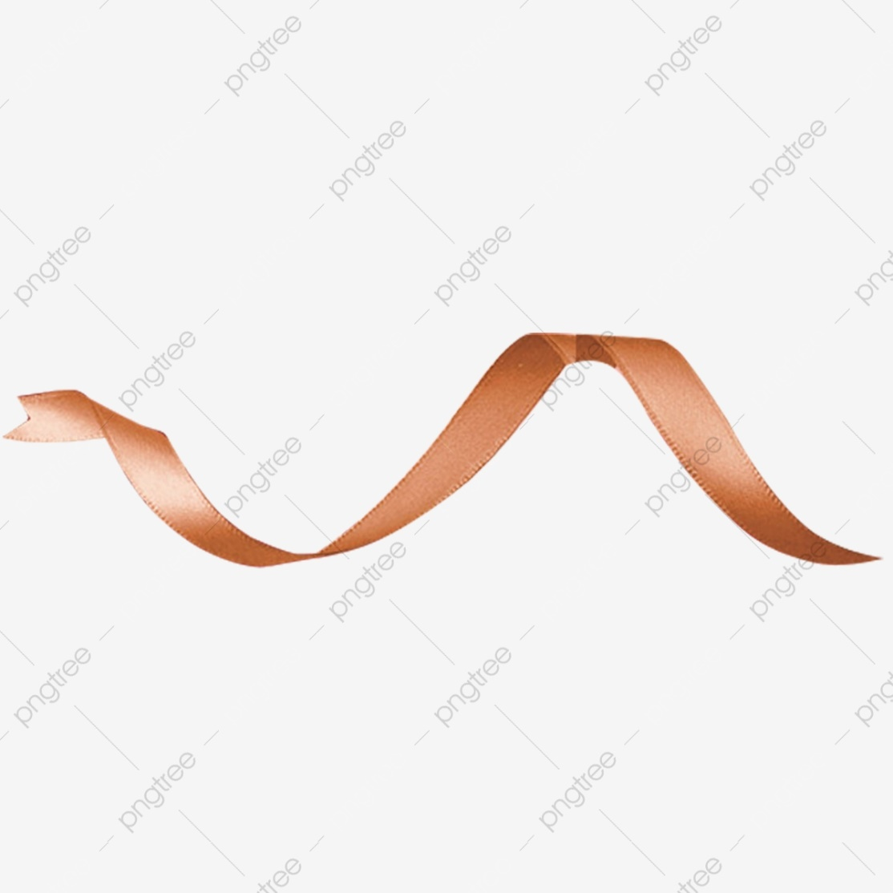
MỀM MẠI

Slide 14
Cây liễu dẻo dai
Trời nổi gió to. Cây liễu không ngừng lắc lư. Thấy vậy, Nam rất lo cây liễu sẽ bị gãy. Nam hỏi mẹ:
Mẹ ơi, cây liễu mềm yếu thế, liệu có bị gió làm gãy không ạ?
Mẹ mỉm cười đáp:
Con yên tâm, cây liễu sẽ không sao đâu!

Slide 15
Mẹ giải thích thêm:
- Thân cây liễu tuy không to nhưng dẻo dai. Cành liễu mềm mại, có thể chuyển động theo chiều gió. Vì vậy, cây không dễ bị gãy. Liễu còn là loài cây dễ trồng. Chỉ cần cắm cành xuống đất, nó có thể nhanh chóng mọc lên cây non.

Slide 16
Cây liễu dẻo dai
Trời nổi gió to. Cây liễu không ngừng lắc lư. Thấy vậy, Nam rất lo cây liễu sẽ bị gãy. Nam hỏi mẹ:
Mẹ ơi, cây liễu mềm yếu thế, liệu có bị gió làm gãy không ạ?
Mẹ mỉm cười đáp:
Con yên tâm, cây liễu sẽ không sao đâu!
Mẹ giải thích thêm:
- Thân cây liễu tuy không to nhưng dẻo dai. Cành liễu mềm mại, có thể chuyển động theo chiều gió. Vì vậy, cây không dễ bị gãy. Liễu còn là loài cây dễ trồng. Chỉ cần cắm cành xuống đất, nó có thể nhanh chóng mọc lên cây non.
(Hải An)
1
2

Slide 17
3
Trả lời
câu hỏi

Slide 18
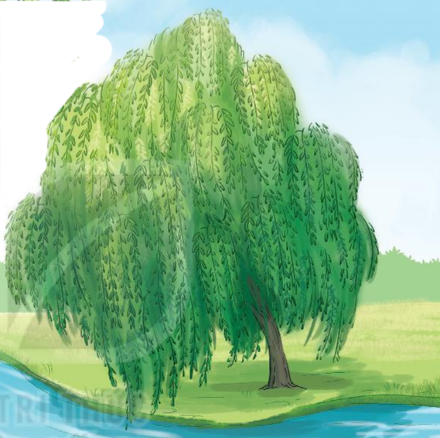
Thân cây liễu có đặc điểm gì?
Thân cây liễu không to nhưng dẻo dai
Cành liễu có đặc điểm gì?
Cành liễu mềm mại, có thể chuyển động theo chiều gió
Vì sao nói liễu là loài cây dễ trồng?
- Liễu là loài cây dễ trồng vì chỉ cần cắm cành xuống đất, nó có thể mọc lên cây non

Slide 19
4
Viết vào vở

Slide 20
Viết câu trả lời cho câu hỏi a và b ở mục 3
không to nhưng dẻo dai
- Thân cây liễu
(…).
(…).
- Cành liễu
mềm mại, có thể chuyển
động theo chiều gió.

Slide 21
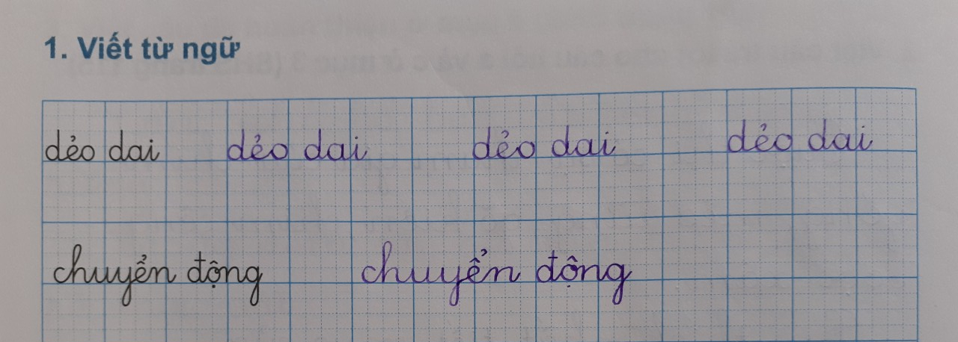

Slide 22
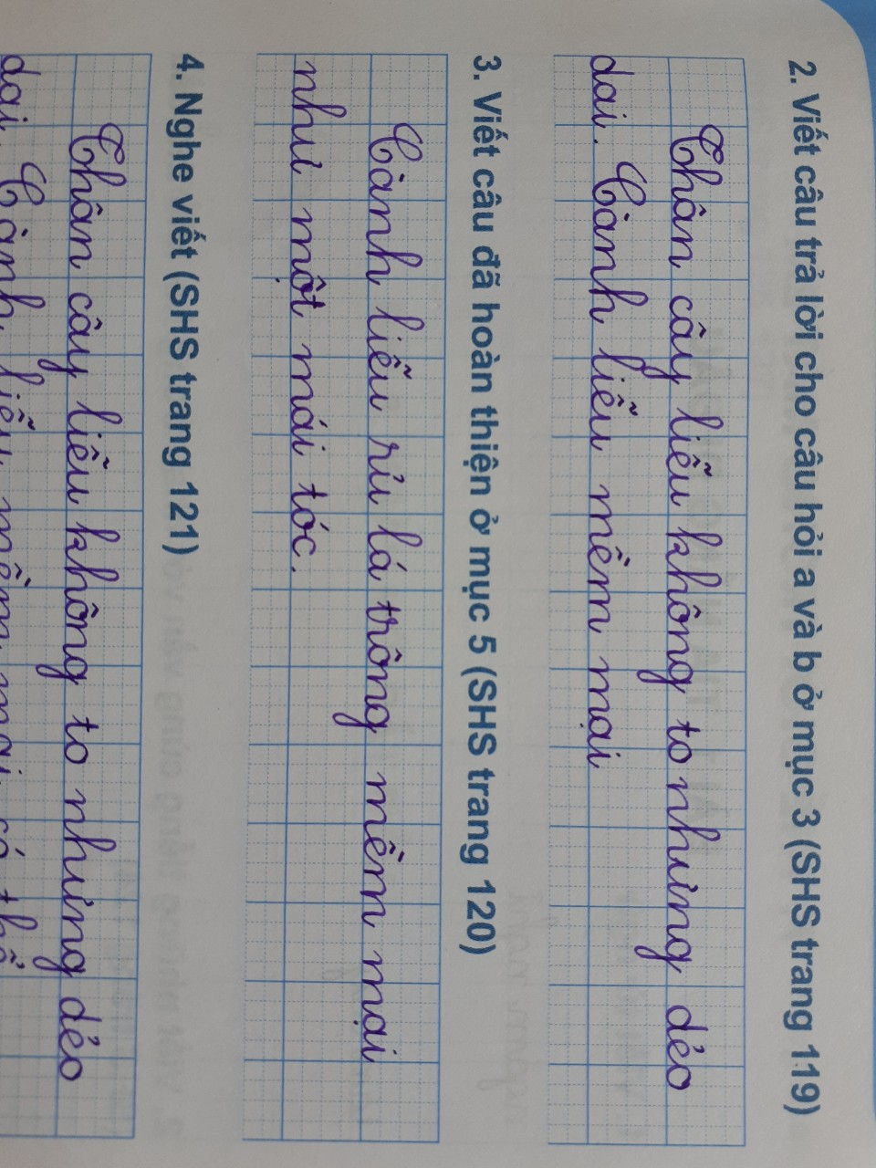

Slide 23
5
Chọn từ ngữ

Slide 24
Chọn từ ngữ để hoàn thiện câu và viết câu vào vở
dẻo dai
mềm mại
lắc lư xanh tốt dễ gãy
(…)
a) Cành liễu rủ lá trông như một mái tóc
(…)
b) Tập thể dục hằng ngày giúp cho cơ thể

Slide 25
6
Quan sát tranh

Slide 26
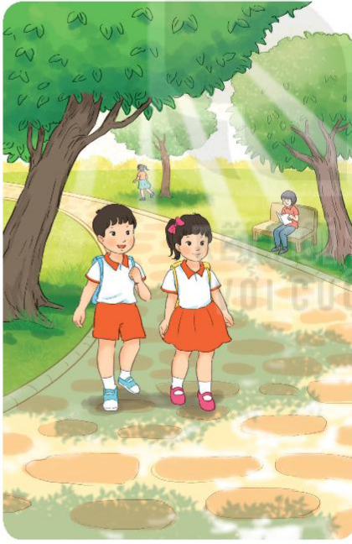
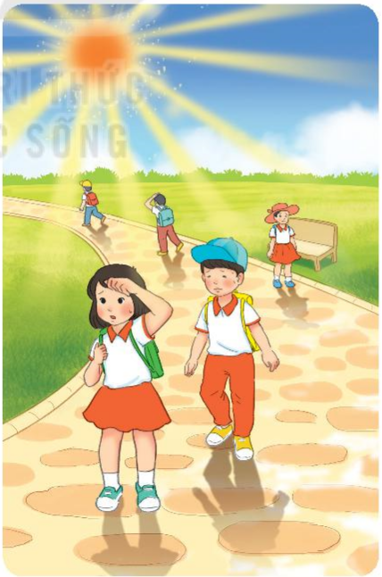
Quan sát tranh và dùng từ ngữ để nói theo tranh
học sinh cây xanh mát nắng

Slide 27
7
Nghe viết

Slide 28
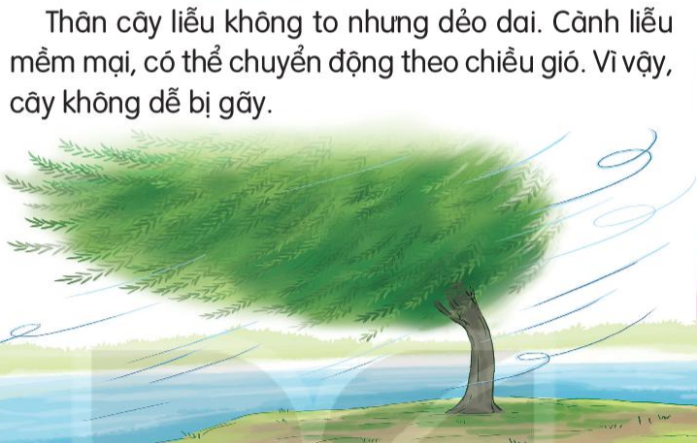
Nghe viết

Slide 29


Slide 31
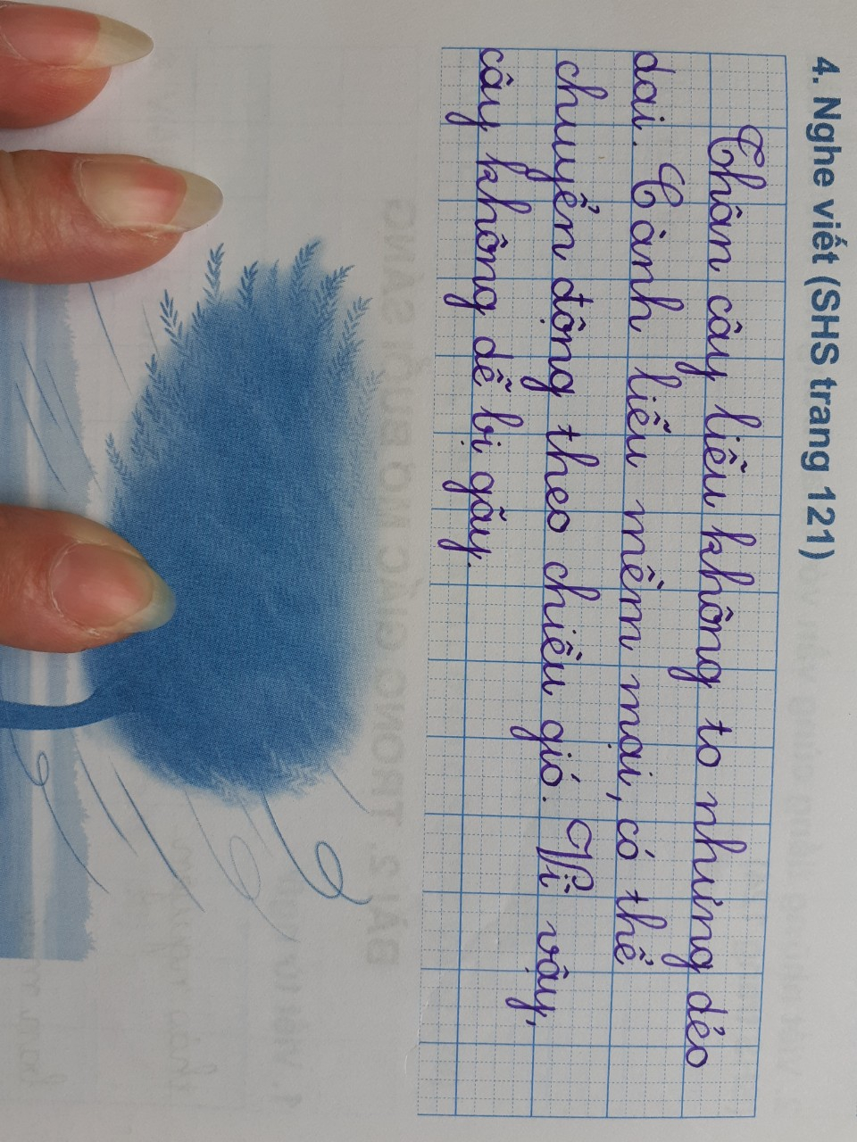

Slide 32
8
Chọn từ ngữ

Slide 33
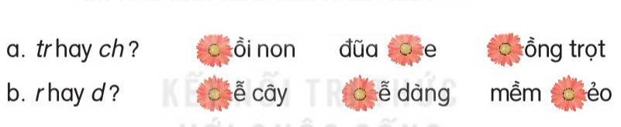
Chọn chữ phù hợp thay cho bông hoa
chồi non
đũa tre
trồng trọt
rễ cây
dễ dàng
mềm dẻo

Slide 34
9
Đoán nhanh đoán đúng

Slide 35
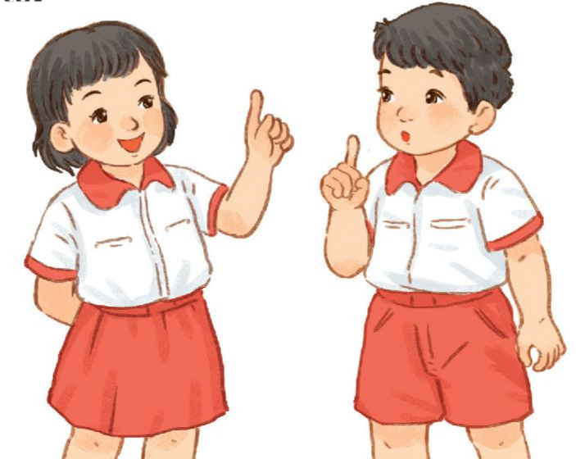
Em hãy đoán tên các loài cây sau đây:

Slide 36
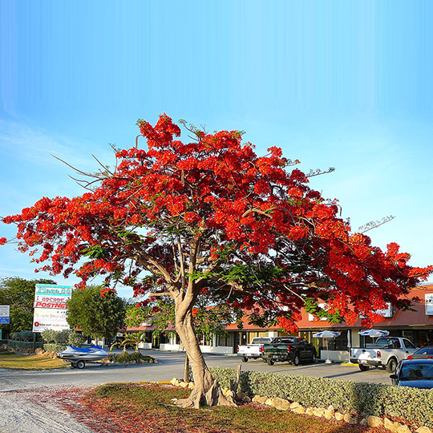
Câu 1:
Cây phượng
Cây gì tên có vần ương
Gọi học trò nhớ vang trường tiếng ve?

Slide 37
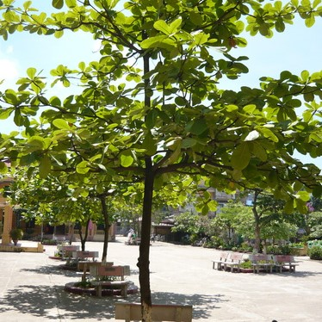
Câu 2:
Cây gì tên có vần ang
Hè xanh thu đỏ đông sang trơ cành
Tán xòe như chiếc ô xinh
Sân trường rợp bóng chúng mình vui chơi?
Cây bàng

Slide 38
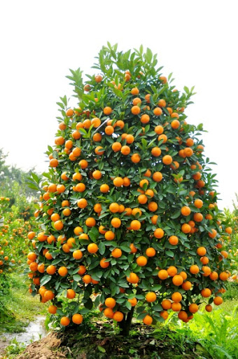
Câu 3:
Cây gì lá nhỏ
Quả nó xinh xinh
Vàng tươi trĩu cành
Bày trong ngày tết?
Cây quất

Slide 39
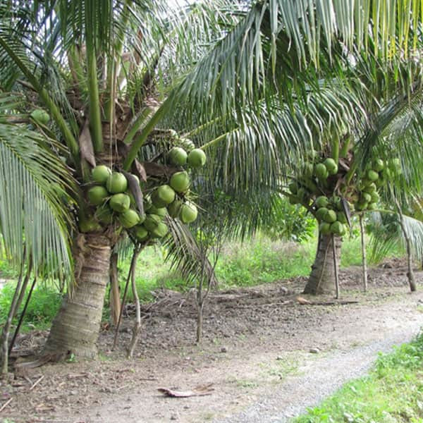
Câu 4:
Cây gì thân cao
Lá thưa răng lược
Ai đem nước ngọt
Đựng đầy quả xanh?
Cây dừa

Slide 40
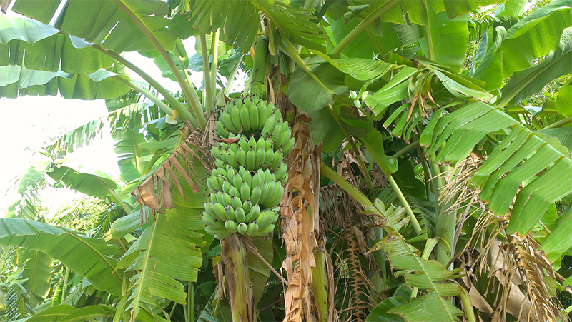
Câu 5:
Cây gì thân nhẵn, lá xanh
Có buồng quả chín, ngọt lành thơm?
Cây chuối

Slide 41
10
Củng cố

